Slide 1



Droit de la dématérialisation
Polyanna Bigle
30 03 2015

Slide 2
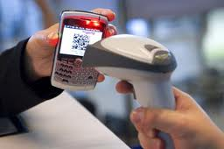
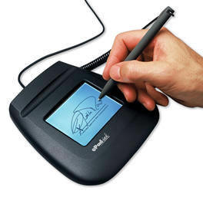
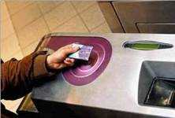
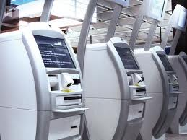




Une réalité… technique

Slide 3
Une mutation pour le juriste : les normes
Norme dématérialisation
NF Z42-013
(archivage électronique)
X509V3
(certificat électronique)
NF Z42-020
(coffre fort électronique)
RFC 3161
(horodatage)
Archives de France
Label FNTC
Certification NF 461
Norme sécurité
ISO 27001
Label Anssi
Norme générique
ISO 9001

Slide 4
Une lente… mais une « vraie » évolution
L’Etat s’oblige a recevoir les factures dématérialisées
Convention de preuve
ad probationem
ad validitatem
Le papier sauf …
Le droit de l’électronique
Le droit à la dématérialisation
L’obligation de dématérialiser
Le papier sauf …
Avant 2000
Loi du 21-6-2004 (LCEN)
Loi du 4-8-2008 de modernisation de l’économie
Loi du 13-3-2000
Ordonnance du 8-12-2005 (e-administration)

Slide 5
PLAN
Le droit à l’électronique
Le droit à la dématérialisation
L’obligation de dématérialiser
La dématérialisation demain…

Slide 6

1. Le droit à l’électronique
Ecrit électronique
Signature électronique
Contrat électronique
Convention de preuve

Slide 7
1.1 Ecrit électronique Neutralité technologique
« La preuve littérale, ou preuve par écrit, résulte d’une suite de lettres, de caractères, de chiffres ou de tous autres signes ou symboles dotés d’une signification intelligible, quels que soient leur support et leurs modalités de transmission »
C. civ. art 1316

Slide 8
1.1 Ecrit électronique Principe d’équivalence
« L'écrit sur support électronique a la même force probante que l'écrit sur support papier. »
C. civ. art 1316-3

Slide 9
1.1 Ecrit électronique Une double exigence
« L’écrit sous forme électronique est admis en preuve au même titre que l’écrit sur support papier, sous réserve que puisse être dûment identifiée la personne dont il émane et qu’il soit conservé dans des conditions de nature à en garantir l’intégrité »
C. civ. art 1316-1

Slide 10
1.1 Ecrit électronique - Le « support durable » n’est pas un problème…
« Au nombre des supports durables devraient figurer, en particulier, le papier, les clés USB, les CD-Rom, les DVD, les cartes à mémoire ou les disques durs d’ordinateur ainsi que les courriels »
Considérant 23 – Directive 2011/83/UE du Parlement européen et du Conseil du 25 octobre 2011 relative aux droits des consommateurs
La notion de « support durable » a été reprise en droit national (notamment : article L121-16 Code de la consommation)

Slide 11
1.2 Signature électronique
Directive européenne 1999/93/CE du 13-12-1999
Reconnaissance juridique de la signature électronique
Cadre juridique pour l’activité des PSCE
Loi n°2000-230 du 13-3-2000
Transpose en droit français la directive CE
Introduction de la signature électronique et adaptation du régime de la preuve au contrat électronique
Arrêté du 26-7-2004
Qualification des PSCE et accréditation
Décret du 18-4-2002 Procédure de certification des systèmes de sécurité
Décret du 30-3-2001
Décret d’application
Cadre technique des trois types de signatures
Système de qualification des PSCE
Loi n°2004-575 du 21-6-2004 (LCEN)
Régime de responsabilité des PSCE
Conditions de validité du contrat électronique
Règlement sur l’identification électronique et les services de confiance pour les transactions électroniques au sein du marché intérieur
23-7-2014
Décret du 7-7-2009
Création de l’ANSSI (en remplacement de la DCSSI) chargée de la certification des dispositifs de création et de vérification de la signature électronique

Slide 12
1.2 Signature électronique : définition complexe
« La signature nécessaire à la perfection d'un acte juridique identifie celui qui l'appose. Elle manifeste le consentement des parties aux obligations qui découlent de cet acte. Quand elle est apposée par un officier public, elle confère l'authenticité à l'acte.
Lorsqu'elle est électronique, elle consiste en l'usage d'un procédé fiable d'identification garantissant son lien avec l'acte auquel elle s'attache. La fiabilité de ce procédé est présumée, jusqu'à preuve contraire, lorsque la signature électronique est créée, l'identité du signataire assurée et l'intégrité de l'acte garantie, dans des conditions fixées par décret en Conseil d'État. »
C. civ. art 1316-4

Slide 13
1.2 Signature électronique simple
Garantie d’identification et d’authentification
Garantie d’intégrité de l’acte
Lien logique entre l’identité du signataire et l’acte
Signature électronique simple

Slide 14
1.2 Dessine moi une signature électronique
4 concepts juridiques
Simple
Sécurisée
Présumée fiable
Numérique (pénal + douanes)
des approches géographiques :
Avancée / Qualifiée (Règlement européen)
Digital signature / Electronic signature
3 réalités techniques au moins :
RGS : une étoile (*)
RGS : deux étoiles (**)
RGS : trois étoiles (***)

Slide 15
1.3 Les « contrats sous forme électronique »
Modification du code civil
En application de la LCEN
Deux formes de contrats sous forme électronique
« Contrat par échanges de courriers électroniques »
Autres contrats
Contrats clics
Autres formes ? Vocal ?
Applicable au BtoB comme BtoC
Sauf dérogation expresse

Slide 16
1.3 Contrat sous forme électronique - Exigences de forme (1)
« Lorsque l'écrit sur papier est soumis à des conditions particulières de lisibilité ou de présentation, l'écrit sous forme électronique doit répondre à des exigences équivalentes.
L'exigence d'un formulaire détachable est satisfaite par un procédé électronique qui permet d'accéder au formulaire et de le renvoyer par la même voie. »
C. civ. art 1369-10

Slide 17
1.3 Contrat sous forme électronique Exigences de forme (2)
« L'exigence d'un envoi en plusieurs exemplaires est réputée satisfaite sous forme électronique si l'écrit peut être imprimé par le destinataire. »
C. civ. art 1369-11

Slide 18
1.3 Contrat sous forme électronique - Pluralité d’originaux
L'exigence d'une pluralité d'originaux est réputée satisfaite pour les contrats sous forme électronique lorsque l'acte est
établi et conservé conformément aux articles 1316-1 et 1316-4
et que le procédé permet à chaque partie de disposer d'un exemplaire ou d'y avoir accès.
C. civ. art 1325

Slide 19
1.3 Contrat sous forme électronique - Démarches préalables
Un droit …
« La voie électronique peut être utilisée pour mettre à disposition des conditions contractuelles ou des informations sur des biens ou services. »
C. civ. art 1369-1

Slide 20
1.3 Contrat sous forme électronique - Echange d’informations (1)
Une condition préalable
« Les informations qui sont demandées en vue de la conclusion d'un contrat ou celles qui sont adressées au cours de son exécution peuvent être transmises par courrier électronique
si leur destinataire a accepté l'usage de ce moyen. »
C. civ. art 1369-2

Slide 21
1.3 Contrat sous forme électronique - Echange d’informations (2)
« Les informations destinées à un professionnel peuvent lui être adressées par courrier électronique, dès lors qu'il a communiqué son adresse électronique.
Si ces informations doivent être portées sur un formulaire, celui-ci est mis, par voie électronique, à la disposition de la personne qui doit le remplir. »
C. civ. art 1369-3

Slide 22
Process d’acception
Vérification commande
Vérification prix
Correction
Acceptation client
Confirmation acheteur

Slide 23
1.3 Contrat sous forme électronique - Exécution d’un contrat simple
« Une lettre simple relative à la conclusion ou à l'exécution d'un contrat peut être envoyée par courrier électronique.
L'apposition de la date d'expédition résulte d'un procédé électronique dont la fiabilité est présumée, jusqu'à preuve contraire, lorsqu'il satisfait à des exigences fixées par décret en Conseil d'État. »
C. civ. art 1369-7

Slide 24
1.4 Convention de preuve – Une pierre angulaire
« Lorsque la loi n'a pas fixé d'autres principes, et à défaut de convention valable entre les parties, le juge règle les conflits de preuve littérale en déterminant par tous moyens le titre le plus vraisemblable, quel qu'en soit le support. »
C. civ. art 1316-2

Slide 25
1.4 Convention de preuve
Forme :
Option 1 = une clause dans tous les contrats
Option 2 = des conditions générales de preuve
Fond :
Option 1 = limité à l’objet du contrat
Option 2 = anticiper sur toutes les situations (actuelles et à venir)

Slide 26

2. Le droit à la dématérialisation
Un droit général
Des droits spéciaux

Slide 27
Deux approches …
Approche générale
Textes spécifiques
Règlement eIDAS
Facture dématérialisée
LCEN
Bulletin de paie dématérialisé
Ordonnances 2005
Lettre recommandée électronique

Slide 28
2.1 Approche générale - Tout peut être dématérialisé
« Lorsqu'un écrit est exigé pour la validité d'un acte juridique, il peut être établi et conservé sous forme électronique dans les conditions prévues aux articles 1316-1 et 1316-4 et, lorsqu'un acte authentique est requis, au second alinéa de l'article 1317.
Lorsqu'est exigée une mention écrite de la main même de celui qui s'oblige, ce dernier peut l'apposer sous forme électronique si les conditions de cette apposition sont de nature à garantir qu'elle ne peut être effectuée que par lui-même. »
C. civ. art. 1108-1
Rappel = C. civ. art 1316-1 = identité + intégrité
Rappel = C. civ. art 1316-4 = signature électronique

Slide 29
2.1 Approche générale - Conséquences
Cas 1 – Situation ou l’écrit est exigé pour la validité d'un acte juridique
Obligation : identité + intégrité + signature électronique
Cas 2 – Situation où l’écrit n’est pas exigé pour la validité d’un acte juridique
Identité + intégrité
Mise en situation :
Contrat de travail à durée indéterminée = pas d’obligation d’écrit = dématérialisation sans obligation particulière
Contrat de travail à durée déterminée = exigence d’un écrit = obligation d’identité + intégrité + signature électronique

Slide 30
2.2 Des droits spéciaux
Arrêts civils de la Cour de cassation
Marchés Publics
Factures électroniques signées
Signature électronique administration- usagers
Avocats
Centre de formalités des entreprises
Formalités RCS
Formalités immatriculation des agents commerciaux
Registre spécial des entrepreneurs individuels à responsabilité limitée
Procédures devant les tribunaux de commerce
Vote à distance aux assemblées d’actionnaires
Procédure pénale : signature électronique et numérique
Actes établis par les notaires
Effets de commerce et garanties: gage des stocks
Saisie des Prud'hommes

Slide 31
Reconnaissance de la signature électronique par les décisions de justice
CE 1e et 6e SSR 26-3-2004 n°255265
Feuilles de soins électroniques
Cass. Civ.1e 30-9-2010 n°09-68555
Congé d’un bail d’habitation
CA Nancy 14-2-2013 n°442/12 Carrefour Banque
Avenant signé électroniquement Fichier de preuve
CE 8e et 3e SSR 13-7-2012 n°352116
Note en délibéré d’un contentieux administratif adressée par courrier électronique dûment signé
CAA Nantes 4e Ch. 22-2-2013 n°11NT02527
Validité des titres exécutoires et des mentions qu’ils doivent comporter
TI Antibes, J. Prox., 7-3-2013
Acte introductif d’instance sur une plateforme commerciale avant enregistrement au greffe
TI Dreux, J. Prox., 22-1-2014
Signature d’un acte introductif d’instance
CA Douai, 8e Ch., 2-5-2013
Avenant à un contrat de crédit renouvelable
Cass. civ. 2e, 20-3-2014, n°13-15755
Confirmation de la décision du Juge de proximité d’Antibes du 7-3-2013
CAA Nantes 4e Ch. 30-9-2005 n°04NT00732
Cartes vitales – Feuilles de soins
CE 5e et 4e SSR 31-3-2008 n°311095
Fac-similé d’un permis de conduire
CAA Lyon 4e Ch. 21-6-2011 n°10LY00399
Fac-similé d’un permis de conduire
CAA Lyon 4e Ch. 24-5-2012 n°11LY01105
Fac-similé d’un permis de conduire
CAA Paris 9e Ch. 30-4-2013 n°11PA03096
Droit de communication exercé auprès des établissements bancaires mis en œuvre par un contrôleur des impôts - signature des bordereaux de demandes de pièces

Slide 32
Schéma directeur « projet » (exemple)
Bulletin de paie électronique (articles L3243-2 et L3243-4 du Code du travail et norme Afnor NF Z 42-025)
Exigence 1
Accord du salarié
Exigence 2
Intégrité
Exigence 3
Conservation employeur 5 ans
Exigence 4
Remise lors de la paie

Slide 33

3. Obligation de dématérialiser
Pour Etat
Pour les entreprises

Slide 34
3.1 Obligation de dématérialisation pour l’Etat:
- Etat, les collectivités territoriales et établissements publics acceptent les factures transmises sous forme électronique
* Loi du 4-8-2008, art 25
* Décret du 22-12-2011
* Ordonnance du 26-6-2014

Slide 35
3.1 Obligation de dématérialiser imposé par l’Etat - Réponse aux appels d’offres
« I. ― Dans toutes les procédures de passation des marchés publics et accords-cadres, les documents écrits mentionnés par le présent code peuvent être remplacés par un échange électronique ou par la production de supports physiques électroniques, selon les dispositions prévues au présent (…)
II. ― Le pouvoir adjudicateur peut imposer la transmission des candidatures et des offres par voie électronique… »
Code des marchés publics, art 56

Slide 36
3.2 Obligation de dématérialiser pour les entreprises – Factures secteur public
Au 1er janvier 2017 : pour les grandes entreprises et les personnes publiques ;
Au 1er janvier 2018 : pour les entreprises de taille intermédiaire ;
Au 1er janvier 2019 : pour les petites et moyennes entreprises ;
Au 1er janvier 2020 : pour les microentreprises.
Ordonnance n° 2014-697 du 26-6-2014

Slide 37
3.2 Obligation de dématérialiser pour les entreprises - TVA
Au 1er octobre 2014, l’obligation de télédéclaration et téléréglement de la TVA s’impose, sans condition de chiffre d’affaires :
Aux entreprises soumises à l’IS ;
Aux entreprises soumises à un régime réel d’imposition de TVA.
En ligne sur impots.gouv.fr (Professionnels > Espace abonné) ou par l'intermédiaire d’un prestataire EDI.

Slide 38
3.2 Obligation de dématérialiser pour les entreprises - Impôt sur les sociétés
Depuis le 1er octobre 2012, toutes les entreprises soumises à l’IS doivent télétransmettre leurs paiements d’impôt sur les sociétés et de la taxe sur les salaires.

Slide 39
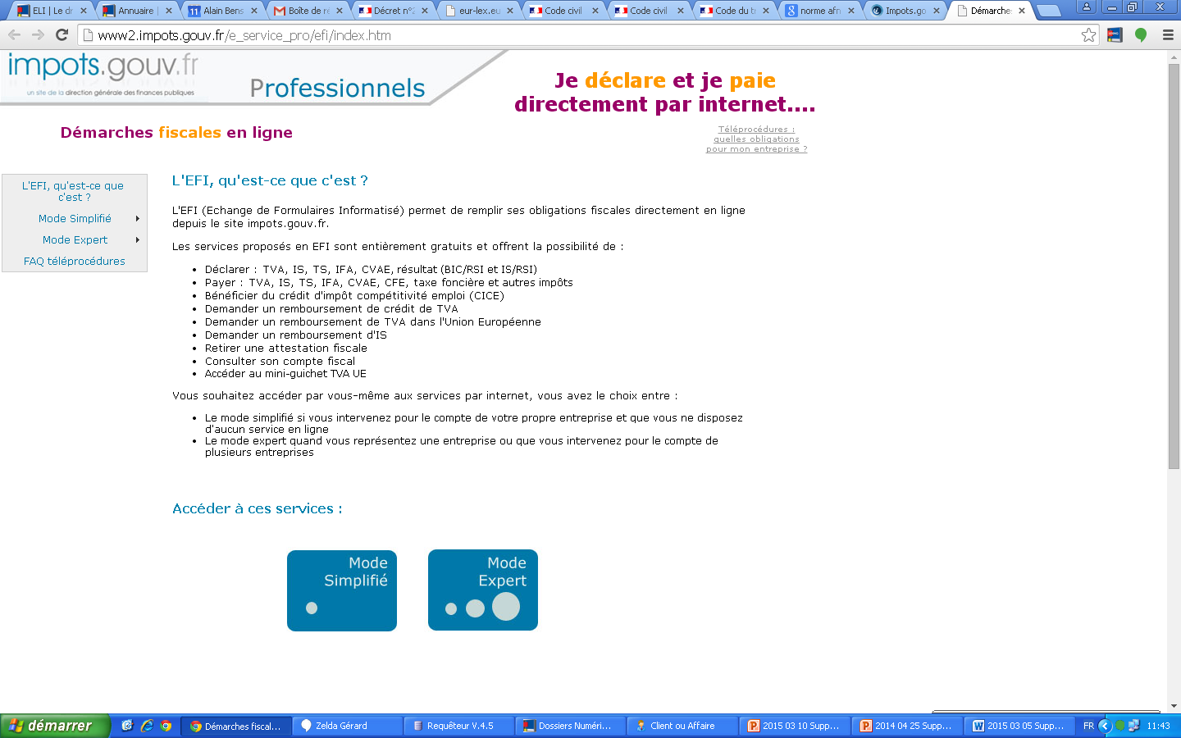
http://www2.impots.gouv.fr/e_service_pro/efi/index.htm

Slide 40
3.2 Obligation de dématérialiser pour les entreprises - Urssaf
Depuis le 1er janvier 2015, l’obligation de télédéclarer et télérégler les cotisations et contributions sociales s’appliquent aux :
entreprises, tous établissements confondus, du secteur privé, qui ont acquitté plus de 20 000 € de cotisations et contributions auprès de l’Urssaf au titre de l’année 2014 ;
employeurs publics qui ont acquitté au moins 100 000 € de cotisations et de contributions à l’Urssaf au titre de l’année 2014.

Slide 41
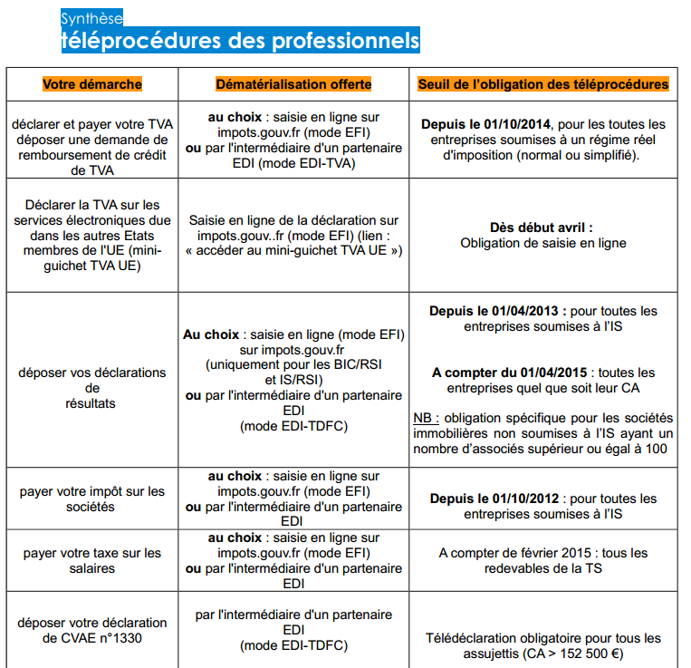
http://www.impots.gouv.fr/portal/deploiement/p1/fichedescriptive_7433/fichedescriptive_7433.pdf

Slide 42
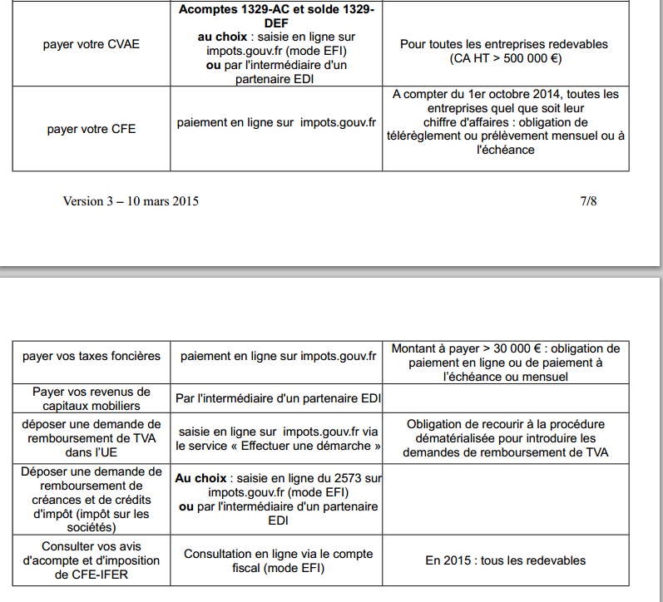

http://www.impots.gouv.fr/portal/deploiement/p1/fichedescriptive_7433/fichedescriptive_7433.pdf

Slide 43

4. La dématérialisation, demain
Suppression du papier
Contrat vocal
Identité numérique

Slide 44
4.1 Zéro papier – Possible ou non ?
Copie fidèle et durable
Double électronique
Le droit de supprimer le papier
Code civil
Code général des impôts (facture)
?

Slide 45
Suppression
Reçus d’un colis (fait) Données perso.
(hors arch. publiques)
Liberté Contraintes
Contrat Archives publiques
Conservation

Slide 46
4.2 Le contrat vocal
Le droit de la preuve ne s’y oppose pas
Le droit à l’enregistrement = information
Des cas complexes – Exemple :
« A la suite d'un démarchage par téléphone ou par tout moyen technique assimilable, le professionnel doit adresser au consommateur une confirmation de l'offre qu'il a faite. Le consommateur n'est engagé que par sa signature. Il bénéficie alors des dispositions prévues aux articles L. 121-18, L. 121-19, L. 121-20, L. 121-20-1 et L. 121-20-3. »
C. conso, art L.121-27

Slide 47

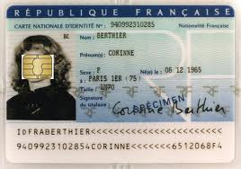


4.3 Identité numérique
Biométrie
Qui va gagner ?

Slide 48
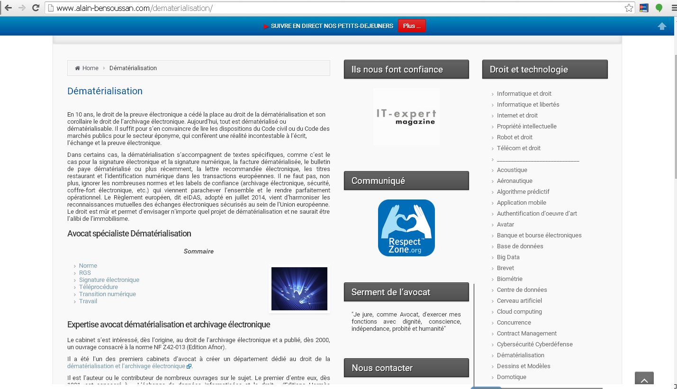
Pour en savoir plus …

Slide 49

MERCI
Questions - Réponses

Slide 50











Qui sommes-nous ?
Le cabinet a obtenu en 2014 et 2013 le 1er prix (Trophée d’or) dans la catégorie « Technologies de l’information – Médias & Télécommunications », dans le cadre du Palmarès des Avocats organisé par Le Monde du Droit en partenariat avec l'Association Française des Juristes d'Entreprise (AFJE).
Un Client Choice Award a été décerné à Alain Bensoussan en 2014 dans la catégorie « Information Technology », reconnaissant ainsi la qualité exceptionnelle de ses prestations dans le domaine des technologies avancées.
Pour la 4e année consécutive, Alain Bensoussan et le cabinet ont été distingués « Lawyer » de l’année 2014-2015 dans les catégories Technologies, Technologies de l’Information, et Contentieux par la revue juridique américaine « Best Lawyers ».
Après avoir obtenu le label Cnil « Lexing® formation informatique et libertés » pour son catalogue de formations informatique et libertés, le cabinet a obtenu le label Cnil pour sa procédure d’audit « Lexing® audit informatique et libertés ».
Le premier réseau international d’avocats dédié au droit des technologies avancées

Slide 51
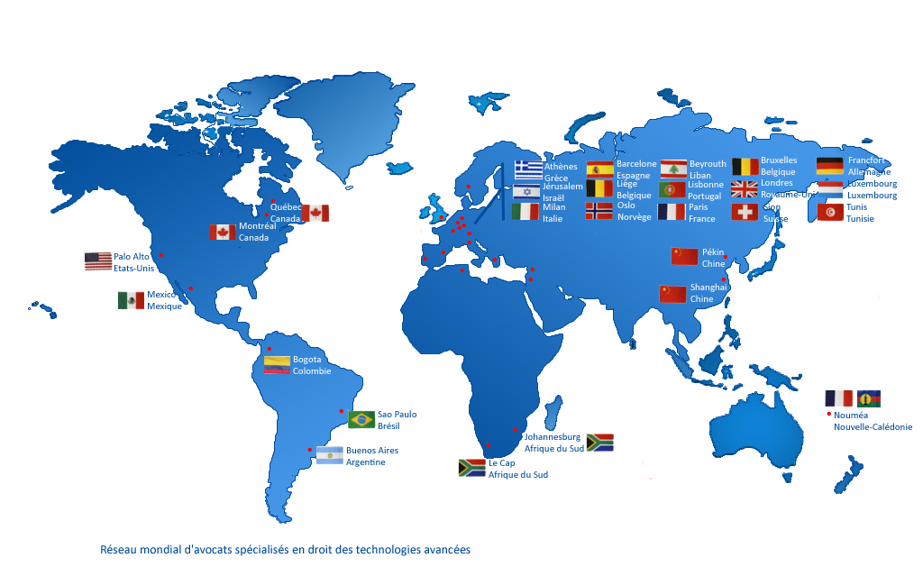
Réseau Lexing

Slide 52





ALAIN BENSOUSSAN AVOCATS 58 boulevard Gouvion-Saint-Cyr 75017 Paris Tél. : +33 (0)1 82 73 05 05 Fax : +33 (0)1 82 73 05 06 paris@alain-bensoussan.com www.alain-bensoussan.com
Alain Bensoussan Avocats
@AB_Avocats
Lexing Alain Bensoussan Avocats
Polyanna Bigle
Polyanna-bigle@alain-bensoussan.com
Mob. : +33 6 42 32 16 09
Lexing est une marque déposée par Alain Bensoussan Selas

Slide 53
Crédits photos
Concept Communication Technology Interface@alex_aldo – Fotolia
Computer Web Signin User Security©MissMedia-Fotolia.com sécurité informatique
internet
Networking©Scott Maxwell-Fotolia.com informatique data room réunion BEI 4676344
world with a heap of packages©Franck Boston-Fotolia.com informatique internet
monde

